Slide 1
Data link control

Slide 2
Data Link Control
Data Link Control হলো এমন একটি প্রক্রিয়া যা Data Link Layer-এ ব্যবহৃত হয় যাতে দুইটি নোডের মধ্যে নির্ভরযোগ্যভাবে ডাটা ট্রান্সমিশন করা যায়।
এটি error control, flow control এবং frame management নিশ্চিত করে।

Slide 3
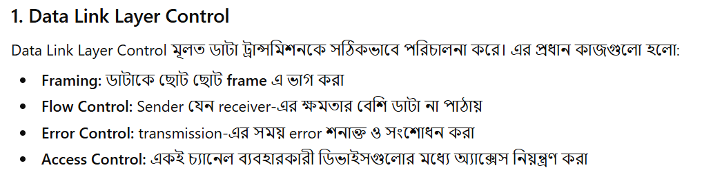

Slide 4
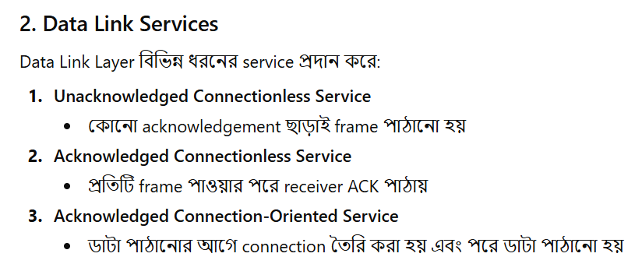

Slide 5
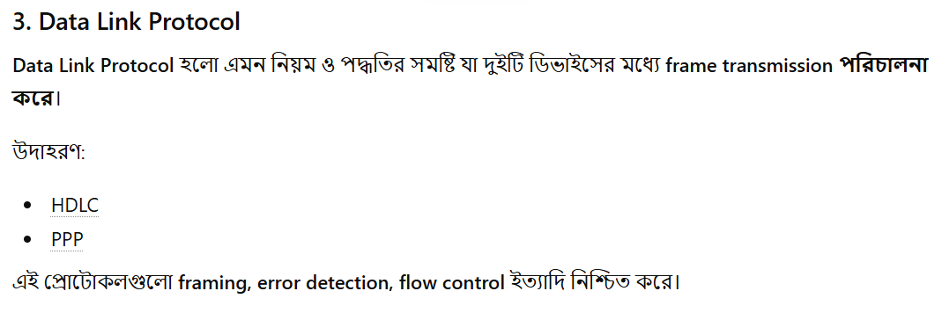

Slide 6
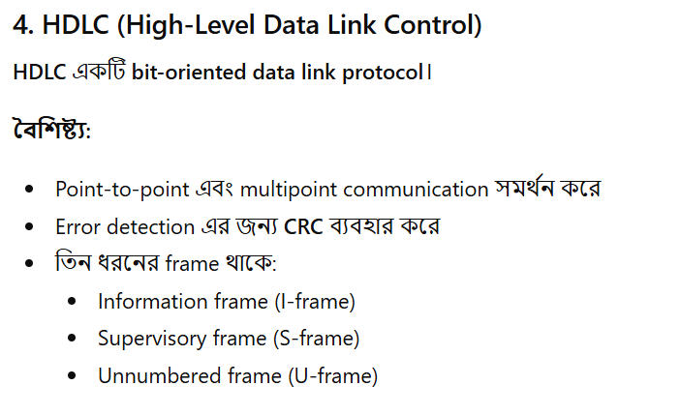

Slide 7
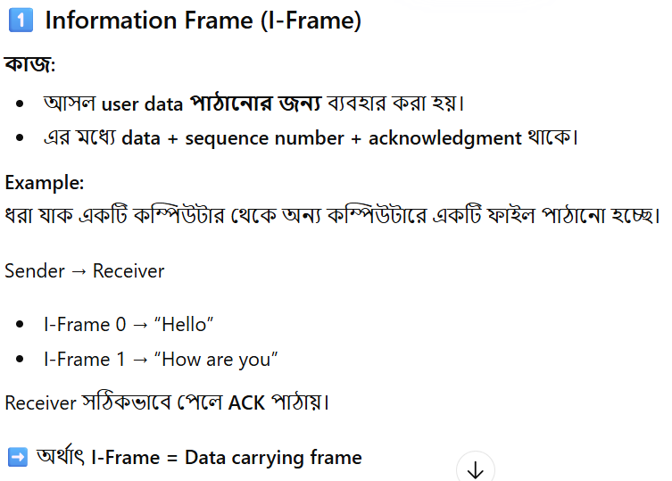

Slide 8
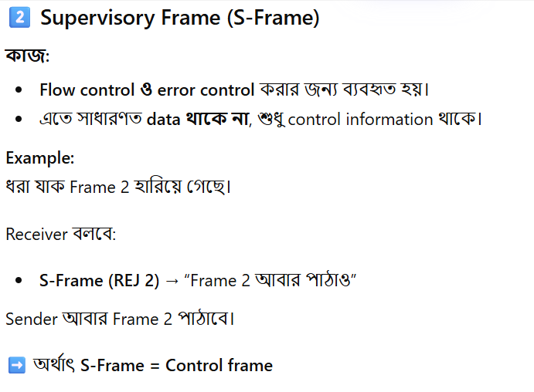

Slide 9
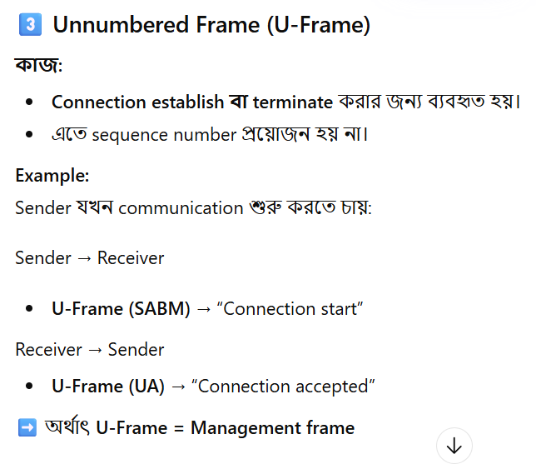

Slide 10
In short

Slide 11
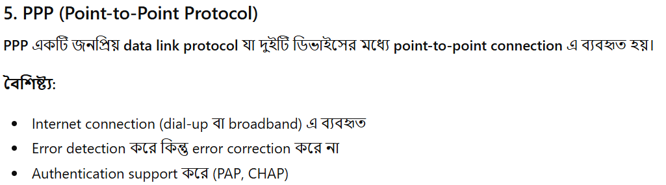

Slide 12
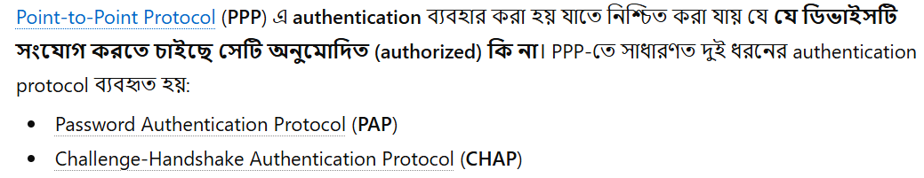

Slide 13
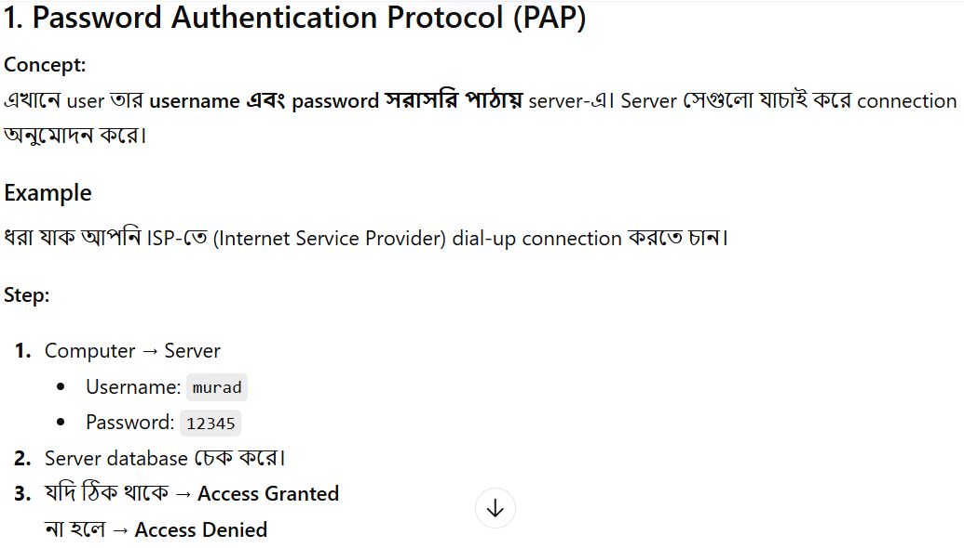


Slide 14
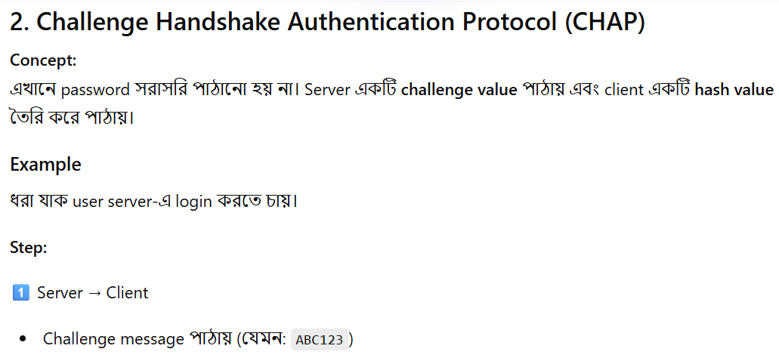
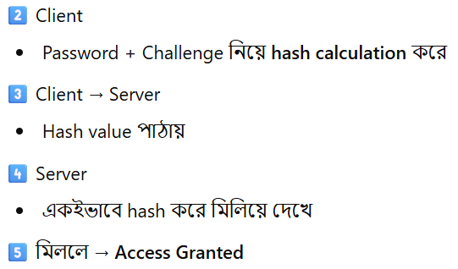

Slide 15
Comparison
Feature | PAP | CHAP
Security | কম | বেশি
Password transmission | Plain text | Hash value
Authentication | একবার | বারবার verify করতে পারে

